Slide 1
製薬会社スタッフが
患者を理解する必要性
～鈴木信行～
1
2018年9月

Slide 2
本動画の利用について
本動画は著作権が保護されています。
個人利用の場合、手続きは不要です。
法人・団体等で閲覧・利用する場合、
所定の手続き、および対応が必要です。
詳しくは、ホームページをご覧ください。
http://www.kan-i.net/pvi
2

Slide 3
はじめに
あなたにとって「健康な生活」とは？
3

Slide 4
はじめに
２～３人でグループになり、
お互いに書いた内容を共有してください。
4

Slide 5
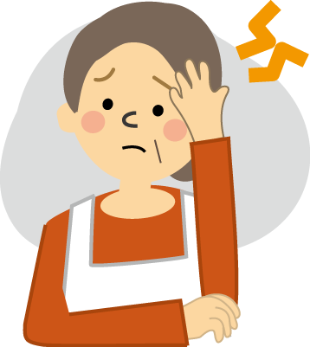
患者の日々を考える
ある人間の一日
朝食 仕事
昼食 遊び
夕食 懇親 深酒
家事 家族サービス
娯楽 趣味 就寝
生活
5

Slide 6
患者の日々を考える
ある患者の一日
朝食 仕事 通院
昼食 遊び 服薬
夕食 懇親 深酒
家事 家族サービス
娯楽 趣味 就寝
生活
6

Slide 7
患者-医療者-製薬企業の関係性
医療
生活
7

Slide 8
患者-医療者-製薬企業の関係性
医療
生活
8

Slide 9
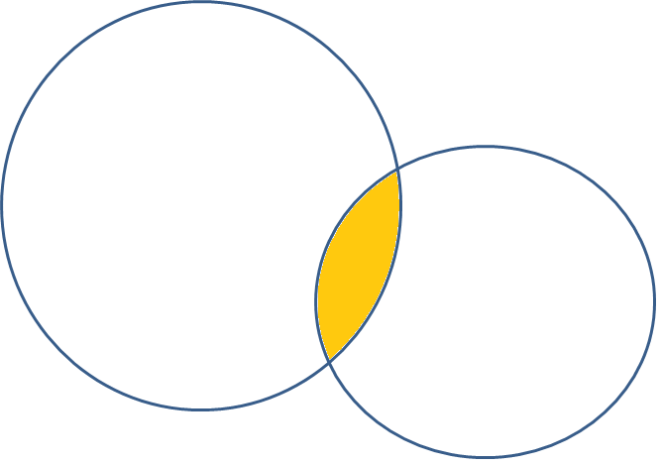
患者-医療者-製薬企業の関係性
医療
生活
9

Slide 10
患者-医療者-製薬企業の関係性
医療
生活
製薬企業
10

Slide 11
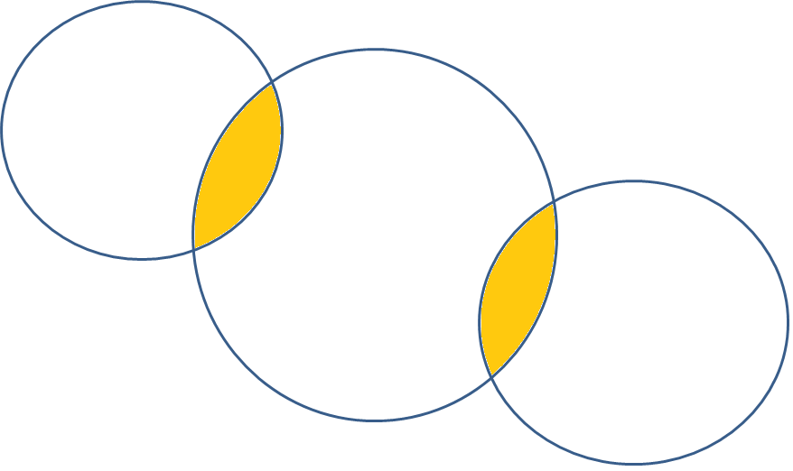
患者-医療者-製薬企業の関係性
医療
生活
製薬企業
11

Slide 12
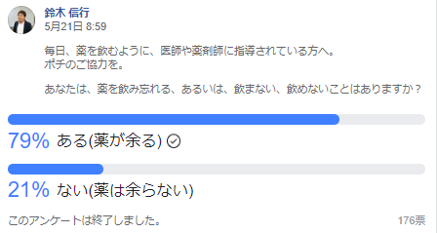
そもそもの話
【非公式アンケート調査結果】
質問：薬を飲み忘れる、飲まない、
飲めないことはありますか？
12

Slide 13
患者にとって医療はほんの一部
医療
生活
製薬企業
13

Slide 14
患者にとって医療はほんの一部
医療
生活
14

Slide 15
患者にとって医療はほんの一部
法から見る「医療職」の存在意義
◇医師法第1条 「医師は・・・
◇歯科医師法第1条 「歯科医師は・・・
◇薬剤師法第1条 「薬剤師は・・・
15

Slide 16
患者にとって医療はほんの一部
法から見る「医療職」の存在意義
◇医師法第1条 「医師は・・・
◇歯科医師法第1条 「歯科医師は・・・
◇薬剤師法第1条 「薬剤師は・・・
・・・もつて国民の健康な生活を確保するものとする」
市民の「健康な生活」を確保する
16

Slide 17
健康な患者
「健康な生活」！
17

Slide 18
健康な患者
医療
生活
18

Slide 19
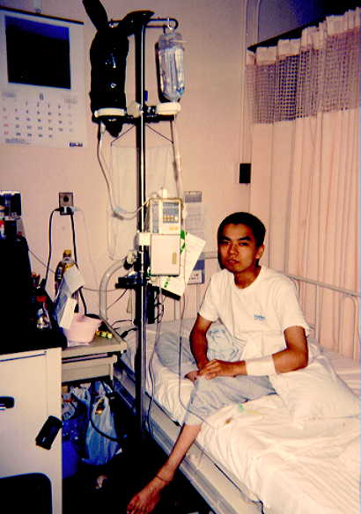
医療現場のある事例
「もうこの薬は止めてください！」
「治療のために必要です」
「ちゃんと服薬してください」
19

Slide 20
医療現場のある事例
「もうこの薬は止めてください！」
「どうしてですか・・・？」
Ex.薬の効果への疑問、不信感。
Ex.高額すぎる。遺産を家族に。
Ex.生きる希望がない。
20

Slide 21
健康な生活を支える医療
医療
生活
21

Slide 22
患者だけではない・・・現実
医療
知識
技術
生活
患者
経営
22
法律

Slide 23
全体を見る製薬企業
医療
生活
23

Slide 24
全体を見る製薬企業
□経営理念・コンセプト
□ビジョン
□ミッション
24

Slide 25
全体を見る製薬企業
□経営理念・コンセプト
□ビジョン
□ミッション
→ 個人の業務目標へ
25

Slide 26
まとめ
◆患者にとって医療は生活の一部
◆医療の役割は「健康な生活」を支える
◆製薬企業の役割は、「医療者・患者」
全体を支える・・・理念等の確認
26

